Slide 1



Android App 기본 개발
- Ch9 – Ch12
강성윤
kkang104@gmail.com
- 1 -

Slide 2


9장 메뉴

Slide 3
옵션메뉴
p372
가장 일반적이고 자주 사용되는 메뉴
장비의 MENU 버튼을 누르면 액티비티의 콜백 메서드가 호출됨
boolean onCreateOptionsMenu (Menu menu)
메뉴 항목 추가 시 Menu 클래스의 add 메서드 호출
- 항목을 추가하는 메서드와 서브 메뉴를 추가하는 메서드가 정의되어 있음
MenuItem add (int groupId, int itemId, int order, CharSequence title)
MenuItem add (int groupId, int itemId, int order, int titleRes)
SubMenu addSubMenu (int titleRes);
항목 추가 후 MenuItem 클래스의 메서드들로 항목의 상세 속성 지정
MenuItem setIcon (int iconRes)
MenuItem setTitle (CharSequence title)
MenuItem setVisible (boolean visible)
MenuItem setAlphabeticShortcut (char alphaChar)
MenuItem setNumericShortcut (char numericChar)
MenuItem setChecked (boolean checked)
MenuItem setEnabled (boolean enabled)

Slide 4
옵션메뉴
p374
onCreateOptionMenu 메서드
최초 메뉴 생성 시 단 한 번만 호출됨
메뉴는 한 번만 초기화되며 이 메서드에서 만든 메뉴가 계속 사용됨
실행 중 메뉴 수정, 편집 시 아래의 메서드를 재정의
메뉴가 열릴 때마다 호출되며, 메뉴 항목 추가 삭제 및 속성 변경 가능
boolean onPrepareOptionsMenu (Menu menu)
메뉴 항목이 선택될 때는 아래의 메서드가 호출됨
인수로 사용자가 선택한 메뉴 항목 객체 전달
Item의 getItemId 메서드를 호출하여 항목의 ID를 조사하고 ID에 따라 명령 수행
boolean onOptionsItemSelected (MenuItem item)

Slide 5
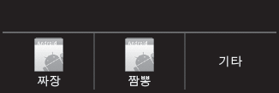
옵션메뉴
p374
public class OptionMenu extends Activity { public void onCreate(Bundle savedInstanceState) { super.onCreate(savedInstanceState); TextView MyText = new TextView(this); MyText.setText("메뉴 키를 누르세요."); setContentView(MyText); } public boolean onCreateOptionsMenu(Menu menu) { super.onCreateOptionsMenu(menu); MenuItem item=menu.add(0,1,0,"짜장"); item.setIcon(R.drawable.icon); item.setAlphabeticShortcut('a'); menu.add(0,2,0,"짬뽕").setIcon(R.drawable.icon); SubMenu etc = menu.addSubMenu("기타"); etc.add(0,3,0,"우동"); etc.add(0,4,0,"만두"); return true; } }

Slide 6
XML 로 메뉴 정의하기
p377
프로그램의 동작을 정의하는 것이라기보다는 일종의 디자인이므로 XML로 작성하는 것이 훨씬 더 쉽고 관리하기 좋음
메뉴의 모양을 정의하는 XML 파일은 res/menu 폴더에 있음
생성된 xml 파일에서 메뉴 항목 하나에 대응되는 <item> 엘리먼트 채워 넣음
- item 엘리먼트에 id, title, icon 등의 속성 정의
서브 메뉴는 item 엘리먼트 안에 menu 엘리먼트를 중첩
menu 엘리멘트 안에 세부 항목 item 엘리먼트 정의

Slide 7
XML 로 메뉴 정의하기
p378
<menu xmlns:android="http://schemas.android.com/apk/res/android"> <item android:id="@+id/jjajang" android:title="짜장" android:icon="@drawable/icon" android:alphabeticShortcut="a" /> <item android:id="@+id/jjambbong" android:title="짬뽕" android:icon="@drawable/icon" /> <item android:id="@+id/submenu" android:title="기타"> <menu> <item android:id="@+id/udong" android:title="우동" /> <item android:id="@+id/mandoo" android:title="만두" /> </menu> </item> </menu>

Slide 8
XML 로 메뉴 정의하기
p379
public class OptionMenuXml extends Activity { public boolean onCreateOptionsMenu(Menu menu) { super.onCreateOptionsMenu(menu); MenuInflater inflater = getMenuInflater(); inflater.inflate(R.menu.menu, menu); return true; } }

Slide 9
컨텍스트 메뉴
p382
특정 뷰나 항목에 필요한 명령들만 모아 놓은 메뉴
뷰를 롱 클릭
컨텍스트 메뉴를 달고 싶은 뷰는 아래의 메서드로 등록
void Activity.registerForContextMenu (View view)
생성 및 선택 시 아래의 메서드가 호출됨
여러 View 에 ContextMenu 를 달수있음. 두번째 매게변수로 전달
void onCreateContextMenu (ContextMenu menu, View v, ContextMenu.ContextMenuInfo menuInfo)
컨텍스트 메뉴의 항목 선택 시 아래의 메서드 호출
boolean onContextItemSelected (MenuItem item)

Slide 10
컨텍스트 메뉴
p384
mImage = (MyImage)findViewById(R.id.myimage); registerForContextMenu(mImage); public void onCreateContextMenu (ContextMenu menu, View v, ContextMenu.ContextMenuInfo menuInfo) { super.onCreateContextMenu(menu, v, menuInfo); if (v == mBtn) { menu.setHeaderTitle("Button Menu"); menu.add(0,1,0,"Red"); menu.add(0,2,0,"Green"); menu.add(0,3,0,"Blue"); } if (v == mEdit) { menu.add(0,4,0,"번역하기"); menu.add(0,5,0,"필기 인식“) } } public boolean onContextItemSelected (MenuItem item) { return true; } }

Slide 11
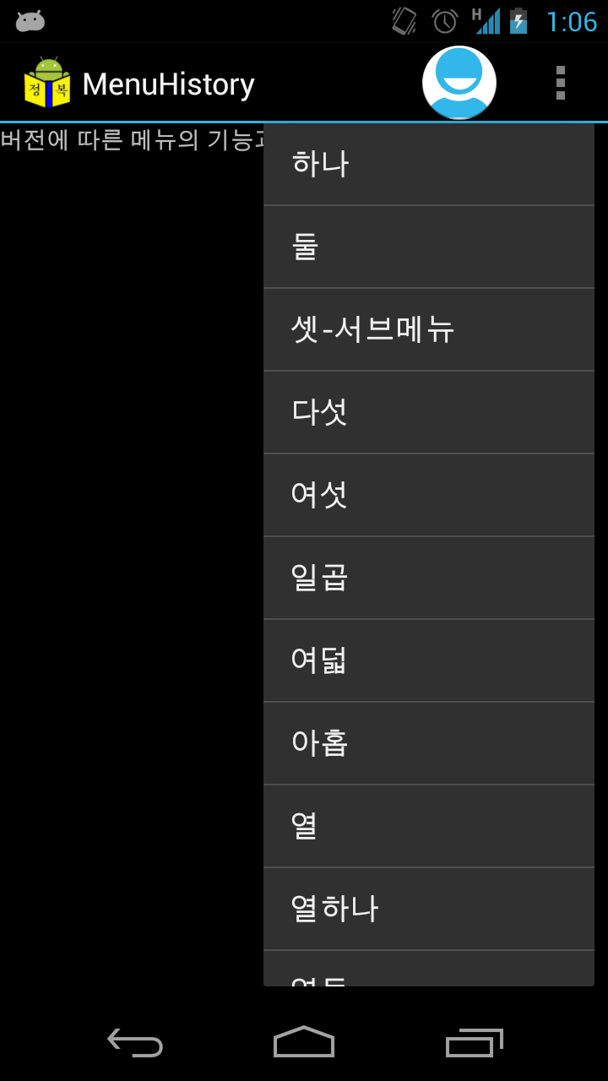
메뉴 변천사
p392
<menu xmlns:android="http://schemas.android.com/apk/res/android"> <item android:title="하나" android:icon="@drawable/ic_launcher" /> <item android:title="둘" android:icon="@drawable/ic_launcher" /> <item android:title="셋-서브메뉴"> <menu> <item android:title="셋-하나" /> <item android:title="셋-둘" /> <item android:title="셋-셋" /> </menu> </item> <item android:title="넷" android:icon="@drawable/ic_launcher" android:showAsAction="ifRoom|withText" /> <item android:title="다섯" /> <item android:title="여섯" /> <item android:title="일곱" /> <item android:title="여덟" /> <item android:title="아홉" /> <item android:title="열" /> <item android:title="열하나" /> <item android:title="열둘" /> <item android:title="열셋" /> <item android:title="열넷" /> </menu>

Slide 12
11장 기본위젯

Slide 13
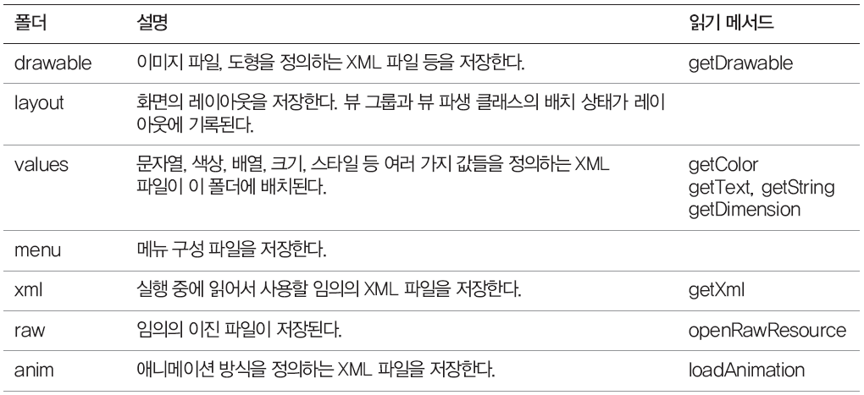
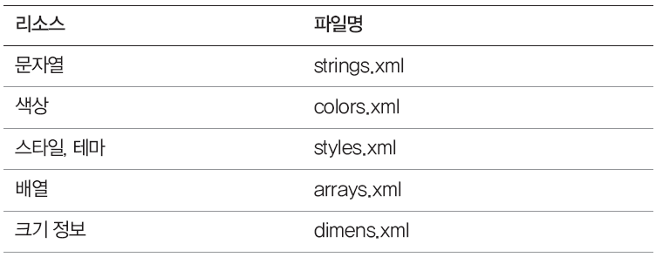
리소스
p456
각 폴더에 저장되는 리소스 타입
값을 정의하는 리소스 파일의 이름은 아래와 같이 정의하도록 권장됨

Slide 14
리소스 사용
p459
리소스 사용 예제 – res/values/strings.xml
<?xml version="1.0" encoding="utf-8"?> <resources> <string name="hello">Hello World, Widget!</string> <string name="app_name">Widget</string> <string name="textstr">Resource Text</string> </resources>
리소스 사용 예제 – res/values/colors.xml
<?xml version="1.0" encoding="utf-8"?> <resources> <color name="textcolor">#0000ff</color> </resources>

Slide 15
리소스 사용
p461
리소스 사용 예제 – res/values/dimens.xml
<?xml version="1.0" encoding="utf-8"?> <resources> <dimen name="textsize">12pt</dimen> </resources>
Resources res = getResources(); TextView text = (TextView)findViewById(R.id.text); String str = res.getString(R.string.textstr); text.setText(str); int textcolor = res.getColor(R.color.textcolor); text.setTextColor(textcolor); float textsize = res.getDimension(R.dimen.textsize); text.setTextSize(textsize);

Slide 16
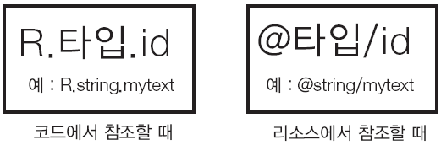
리소스 사용
p462
<?xml version="1.0" encoding="utf-8"?> <LinearLayout xmlns:android="http://schemas.android.com/apk/res/android" android:orientation="vertical" android:layout_width="fill_parent" android:layout_height="fill_parent" android:background="#cccccc" > <TextView android:layout_width="wrap_content" android:layout_height="wrap_content" android:text="@string/textstr" android:textSize="@dimen/textsize" android:textColor="@color/textcolor" /> </LinearLayout>

Slide 17
스타일
p464
여러 가지 속성값의 집합에 대해 이름을 붙여 넣은 것
테마와 스타일은 속성의 집합이라는 면에서 동일하며 정의하는 방법도 같으나 적용 대상이 다름
스타일 : 각각의 뷰에 개별적으로 적용, 워드 프로세서의 문단 스타일과 개념상 동일함
테마 : 액티비티 단위로 적용, 운영체제가 제공하는 데스크톱 테마와 개념상 동일함
res/values 폴더에 style.xml 파일을 생성하고 문서 작성
<?xml version="1.0" encoding="utf-8"?> <resources> <style name="red30"> <item name="android:textColor">#ff0000</item> <item name="android:textSize">30pt</item> </style> <style name="yellow15italic" parent="@style/red30"> <item name="android:textColor">#ffff00</item> <item name="android:textStyle">italic</item> </style> </resources>

Slide 18
스타일
p465
<?xml version="1.0" encoding="utf-8"?> <LinearLayout xmlns:android="http://schemas.android.com/apk/res/android" android:orientation="vertical" android:layout_width="fill_parent" android:layout_height="fill_parent" android:background="#808080" > <TextView android:layout_width="fill_parent" android:layout_height="wrap_content" android:text="green" android:textColor="#00ff00" /> <TextView android:layout_width="fill_parent" android:layout_height="wrap_content" android:text="red 30 point" style="@style/red30" /> <TextView android:layout_width="fill_parent" android:layout_height="wrap_content" android:text="yellow 30 point" style="@style/yellow30italic" /> </LinearLayout>

Slide 19
테마
p468
테마는 좀 더 넓은 범위에 적용
작성 방법은 스타일과 동일
스타일과 테마 예제 – styles.xml에 추가
themes.xml 등의 파일을 따로 만들어도 상관 없음
<?xml version="1.0" encoding="utf-8"?> <resources> .... <style name="mytheme"> <item name="android:windowNoTitle">true</item> </style> </resources>
<activity android:name="C08_Theme" android:theme="@style/mytheme" android:label="Theme" />

Slide 20
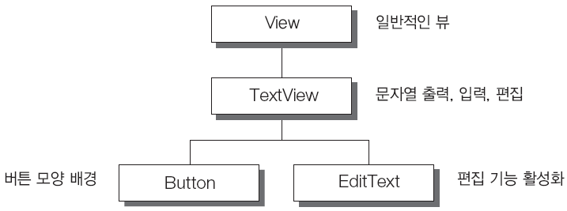
텍스트뷰 - 기본속성
p470
위젯 중 가장 많이 사용되는 것은 명령을 입력 받는 Button과 문자열을 입력받는 Edit Text

Slide 21
EditText
p472
위젯의 폭보다 더 긴 문자열이 입력될 때의 동작을 지정
디폴트는 자동 개행이므로 여러 줄 입력 가능
singleLine=“true” 속성으로 개행되지 못하게 제한.
scrollHorizontally=“true” //수평으로 지속적 입력 가능
<EditText android:layout_width="match_parent" android:layout_height="wrap_content" android:text="Scroll Horizontal" android:singleLine="true" android:scrollHorizontally="true“ />

Slide 22
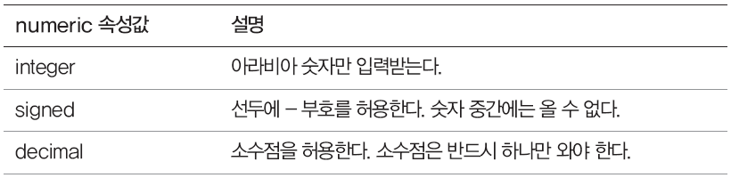
EditText
p472
입력 문자 제한
키패드에 있는 모든 문자를 입력 가능
digits 속성에 문자열을 지정해 놓으면 문자열 내에 있는 문자들만 입력이 가능함
numeric
<EditText android:layout_width="match_parent" android:layout_height="wrap_content" android:text="aeiou" android:digits="aeiou" /> <EditText android:layout_width="match_parent" android:layout_height="wrap_content" android:text="1234" android:numeric="integer" />

Slide 23
EditText
p473
커서 및 포커스
에디트는 포커스를 받으면 커서가 문자열의 제일 끝으로 이동
selectAllOnFocus 속성을 이용 포커스를 받을 때 문자열 전체 선택
cursorVisible 속성을 이용 커서를 안보이게 가능
<EditText android:layout_width="match_parent" android:layout_height="wrap_content" android:text="selectAllOnFocus" android:selectAllOnFocus="true" /> <EditText android:layout_width="match_parent" android:layout_height="wrap_content" android:text="Cursor Test - true" android:cursorVisible = "true" />

Slide 24
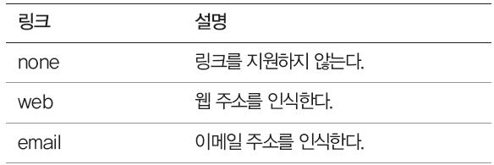
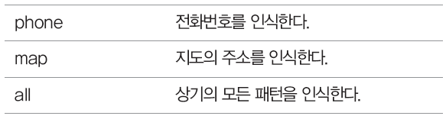
TextView
p473
자동 링크(autoLink)
문자열에 포함된 링크를 자동으로 해석하여 링크로 표시하고 클릭 이벤트를 처리하여 링크로 점프함
지원 가능한 링크는 아래의 표와 같으며, 연산자로 묶어 여러 가지 링크를 같이 지정 가능
<TextView android:layout_width="match_parent" android:layout_height="wrap_content" android:text="auto link test. http://www.soenlab.com my home page. aaa@bbb.com mail address" android:autoLink = "web|email" />

Slide 25
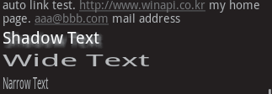
TextView
p474
shadow★ 속성은 텍스트 밑에 그림자를 깔아 입체적인 장식
Dx, Dy는 그림자와 본 글자의 거리
Color는 그림자의 색상, Radius는 그림자의 크기
textScaleX 속성을 이용 높이에 대한 폭의 비율 지정
<TextView android:layout_width="match_parent" android:layout_height="wrap_content" android:text="Shadow Text" android:textSize="20sp" android:textColor="#ffffff" android:shadowColor="#ffff00" android:shadowDx="3.0" android:shadowDy="3.0" android:shadowRadius="3.0" /> <TextView android:layout_width="match_parent" android:layout_height="wrap_content" android:text="Wide Text" android:textSize="20sp" android:textScaleX="2.0" />

Slide 26
TextView
p474
줄 간격
기본 줄 간격은 적용된 폰트의 높이만큼이며, 줄 간격은 기본 줄 간격의 배수와 여유분으로 지정하는데 각 lineSpacingMultiplier, lineSpacingExtra 속성으로 지정
글꼴 기준 크기
위젯의 크기는 layout_width, layout_height 속성으로 지정하지만 텍스트 뷰는 폰트에 상대적인 크기로도 지정 가능
lines 속성은 텍스트의 실제 길이에 상관없이 지정한 줄만큼의 높이를 강제로 차지
capitalize 속성을 characters, words, sentences 중 하나로 설정하면 글자, 단어, 문장 단위로 자동 대문자로 변환
생략 부호
ellipsize 속성은 긴 문자열의 일부 중 어디를 생략할 것인가를 지정(start,end,middle)
힌트(placeHolder)
힌트는 에디트에 어떤 내용을 입력하라는 안내 문자열
hint 속성으로 힌트 문자열을 지정하며 textColorHint 속성으로 힌트 색상을 지정

Slide 27
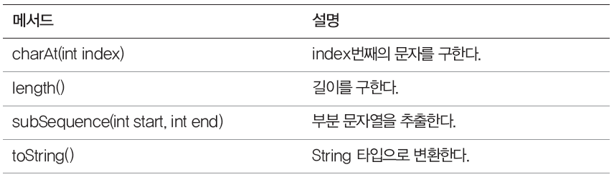
CharSequence
p477
실행 중에 코드에서 텍스트 뷰의 문자열을 읽거나 변경 가능
아래의 메서드 사용
CharSequence getText ()
void setText (int resid [, TextView.BufferType type] )
void setText (CharSequence text [, TextView.BufferType type])
CharSequence 안드로이드에서 문자열의 상위 타입
다음 메서들을 제공하는 인터페이스로 정의

Slide 28
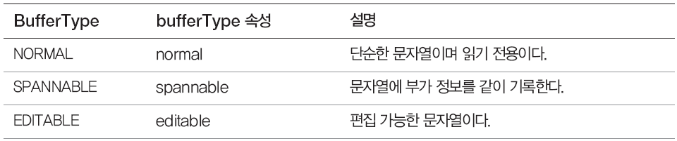
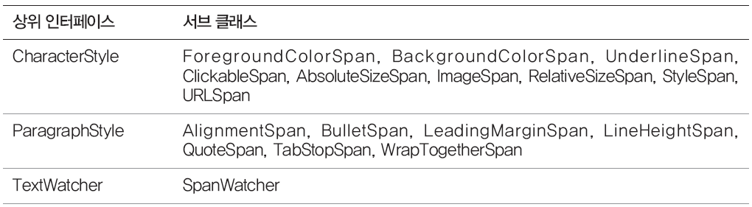
bufferType
p478
버퍼타입 : 텍스트 뷰가 가진 문자열로 어떤 작업을 할 수 있는지를 정의하는 값
XML문서에서는 bufferType 속성으로 지정
- 버퍼타입이 normal이면 단순한 문자열일 뿐이며 실행중에 편집할 수 없음
- editable이면 실행중에 사용자에 의해 편집이 가능
- 중간 수준의 버퍼 타입 spannable은 편집은 안되나 문자열의 중간 중간에 표식을 더 삽입 할 수 있다는 뜻
spannable은 두 개의 메서드를 추가로 제공
void setSpan (Object what, int start, int end, int flags)
void removeSpan (Object what)

Slide 29
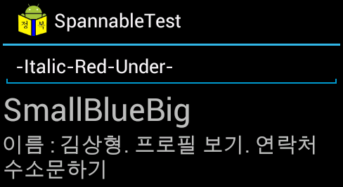
bufferType
p480
<EditText//기본 값이 editable 임으로 별 지정 없이도 span 추가 가능 android:id="@+id/edit" android:layout_width="fill_parent" android:layout_height="wrap_content" android:text="-Italic-Red-Under-" /> <TextView android:id="@+id/text" android:layout_width="fill_parent" android:layout_height="wrap_content" android:text="SmallBlueBig" android:textSize="30sp" android:bufferType="spannable" /> <TextView android:id="@+id/textlink" android:layout_width="fill_parent“ android:layout_height="wrap_content" android:text="이름 : 김상형. 프로필 보기. 연락처 수소문하기" android:bufferType="spannable" android:textSize="20sp" android:textColorLink="#ffff00" />

Slide 30
bufferType
p481
EditText Edit = (EditText)findViewById(R.id.edit); Spannable espan = Edit.getText(); espan.setSpan(new StyleSpan(Typeface.ITALIC), 1, 7, Spannable.SPAN_EXCLUSIVE_EXCLUSIVE);//새로운 문자가 추가될경우 어떻게 할것인가?? espan.setSpan(new BackgroundColorSpan(0xffff0000), 8, 11, Spannable.SPAN_INCLUSIVE_INCLUSIVE); espan.setSpan(new UnderlineSpan(), 12, 17, Spannable.SPAN_EXCLUSIVE_INCLUSIVE); TextView Text = (TextView)findViewById(R.id.text); Spannable tspan = (Spannable)Text.getText(); tspan.setSpan(new RelativeSizeSpan(0.5f), 0, 5, Spannable.SPAN_EXCLUSIVE_EXCLUSIVE); tspan.setSpan(new ForegroundColorSpan(0xff0000ff), 5, 9, Spannable.SPAN_EXCLUSIVE_EXCLUSIVE); tspan.setSpan(new RelativeSizeSpan(1.5f), 9, 12, Spannable.SPAN_EXCLUSIVE_EXCLUSIVE);

Slide 31
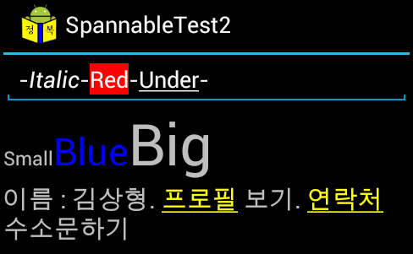
bufferType
p482
TextView link = (TextView)findViewById(R.id.textlink); Spannable lspan = (Spannable)link.getText(); URLSpan profile = new URLSpan("") { public void onClick(View v) { Toast.makeText(v.getContext(), "이 사람의 프로필을 검색한다.", 0).show(); } }; lspan.setSpan(profile, 10, 13,Spannable.SPAN_EXCLUSIVE_EXCLUSIVE); URLSpan call = new URLSpan("") { public void onClick(View v) { Toast.makeText(v.getContext(), "이 사람의 연락처를 찾는다.", 0).show(); } }; lspan.setSpan(call, 18, 21,Spannable.SPAN_EXCLUSIVE_EXCLUSIVE);

Slide 32
bufferType
p484
단순한 서식 문자열을 출력하는 것이 목적이라면 스팬을 직접 삽입하는 대신 HTML 클래스의 메서드를 이용
Spanned fromHtml(String source)
Spanned fromHtml(String source, Html.ImageGetter imageGetter, Html.TagHandler tagHandler)
TextView text = (TextView)findViewById(R.id.text); text.setText(Html.fromHtml( "This <b>text</b> is <i>spanned</i> from " + "<u>html</u> <font color='#ff0000'>" + "document</font>"));

Slide 33
bufferType
p485
TextView img = (TextView)findViewById(R.id.image); img.setText(Html.fromHtml( "This is a androboy <img src=\"androboy\"/> image.", new ImageGetter(), null));
public class ImageGetter implements Html.ImageGetter { public Drawable getDrawable(String source) { int id = 0; if (source.equals("androboy")) { id = R.drawable.androboy; } if (id != 0) { Drawable drawable = getResources().getDrawable(id); drawable.setBounds(0, 0, drawable.getIntrinsicWidth(), drawable.getIntrinsicHeight()); return drawable; } return null; } }

Slide 34
bufferType
p486
최상위의 버퍼 타입인 Editable
스팬을 배치할 수 있음은 물론이고 실행 중에 편집도 가능
Editable 인터페이스에는 다음 메서드들이 추가로 정의
Editable insert (int where, CharSequence text)
Editable delete (int st, int en)
Editable append (char text)
void clear ()
Editable replace (int st, int en, CharSequence text)

Slide 35
문자열 변경 리스너
p489
에디트는 편집 관련 기능들이 모두 활성화되어 있어 레이아웃에 배치해 놓기만 해도 즉시 편집이 가능
텍스트가 변경되는 시점에 특정 작업을 하고 싶다면 다음 메스드로 리스너를 등록
void addTextChangedListener (TextWatcher watcher)
편집 이벤트를 처리하는 TextWatcher 객체를 생성한 후 리스너로 등록해 놓으면 사용자가 문자열을 편집할 때마다 TextWatcher 인터페이스의 다음 메서드가 호출
void beforeTextChanged (CharSequence s, int start, int count, int after)
void afterTextChanged (Editable s)
void onTextChanged (CharSequence s, int start, int before, int count)

Slide 36
커서 및 선택 관리
p499
에디트는 현재 편집 위치를 표시하기 위해 커서를 표시하며 선택 영역이 있을 때는 선택 블록을 표시
코드에서 커서의 위치나 선택 블록에 간섭이 필요할 경우 다음 메서드로 선택 영역을 변경 또는 조사 가능
int getSelectionStart ()
int getSelectionEnd ()
void setSelection (int start, int stop)
void setSelection (int index) //커서 위치만
void selectAll ()
void extendSelection (int index) //현 위치부터

Slide 37
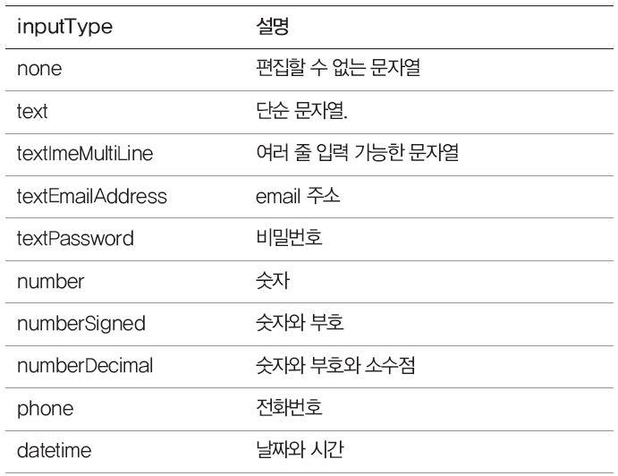
키보드 관리
p503
에디트의 input Type 속성
어떤 종류의 값을 입력받을 것인가를 지정하며 이 값에 따라 키보드에 표시되는 키의 종류가 달라짐

Slide 38
키보드 관리
p506
키보드 제어 시 InputMethodManager 객체 사용
getSystemService 메서드로 구할 수 있으며, 아래의 메서드로 키보드를 보이거나 숨김
boolean showSoftInput(View view, int flags)
boolean hideSoftInputFromWindow( IBinder windowToken, int flags [,
ResultReceiver resultReceiver])
InputMethodManager mImm; EditText mEdit; …….. mImm = (InputMethodManager)getSystemService(INPUT_METHOD_SERVICE); mEdit = (EditText)findViewById(R.id.edit); …….. case R.id.show: mImm.showSoftInput(mEdit, 0); break; case R.id.hide: mImm.hideSoftInputFromWindow(mEdit.getWindowToken(), 0); break;

Slide 39
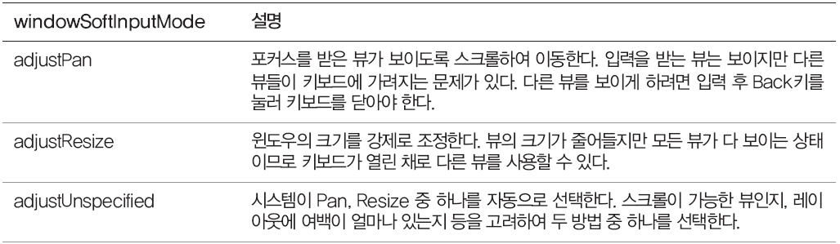
키보드 관리
p508
키보드를 화면에 정렬하는 방법
키보드가 열리면서 뷰의 면적이 줄어듬
- 뷰의 일부가 가려지거나 레이아웃에 변화 발생
다음 속성들을 사용하면 변화를 최대한 부드럽게 처리할 수 있음
<activity android:name=".AdjustKey1" android:label="AdjustKey1" /> <activity android:name=".AdjustKey2" android:label="AdjustKey2" android:windowSoftInputMode="adjustResize" />

Slide 40
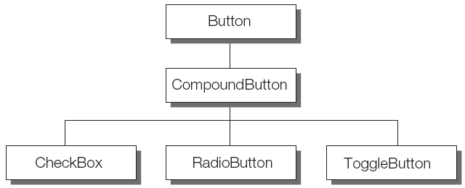
라디오 버튼
p525
Button으로부터 파생되는 서브 클래스들
중간의 한 단계를 거쳐 세 개의 위젯이 파생됨
CompoundButton은 체크, 언체크의 두 가지 상태를 가짐
- 코드에서 체크 상태를 변경 및 조사할 때는 다음 메서드를 사용
- 체크 박스뿐만 아니라 라디오 버튼, 토글 버튼에도 똑같이 적용됨
public void setChecked (boolean checked)
public void toggle ()
public boolean isChecked ()

Slide 41
라디오 버튼
p526
체크 상태 변경 시 onCheckedChangeListener의 메서드가 호출됨
void onCheckedChanged (CompoundButton buttonView, boolean isChecked)
체크 상태와 언체크 상태를 관리하는 방법이나 표현방법은 위젯마다 다름
라디오 버튼은 선택 가능한 여러 개의 값 중 하나를 입력 받을 때 사용
RadioGrouup은 LinearLayout의 서브 클래스이며 라디오 그룹을 일렬로 배치
그룹내에 속한 라디오 버튼의 체크 상태를 변경할 때는 다음 메서드를 사용
void check (int id)
void clear Check ()
int get CheckedRadioButtonId ()

Slide 42
12장 어댑터뷰

Slide 43
어댑터뷰
p550
리스트 뷰, 그리드 뷰, 스피너, 갤러리 등을 묶어 어댑터 뷰라 부름
표시할 항목 데이터를 어댑터(Adapter) 객체로부터 공급 받음
기능적으로 집합을 표시한다는 면에서 동일하지만, 항목을 표시하는 방법은 다름
항목들의 집합을 표시하는 위젯들
공동 조상인 AdapterView는 ViewGroup로부터 파생
어댑터 뷰들은 항목에 해당하는 여러 개의 차일드 뷰를 가질 수 있음
사용자와 상호 작용도 처리
View
ListView
ExpandedListView
AbsListView
ViewGroup
GridView
AdapterView
Spinner
AbsSpinner
Gallery

Slide 44
어댑터뷰
p551
어댑터(Adapter)
어댑터 뷰에 데이터를 공급하는 객체로 원본으로부터 얻은 데이터를 관리하며, 어댑터 뷰는 어댑터가 전달한 데이터를 화면에 표시
Adapter
ListAdapter
SpinnerAdapter
BaseAdapter
ArrayAdapter<T>
CursorAdapter
SimpleAdapter

Slide 45
리스트뷰
p553
어댑터 뷰의 대표 위젯으로 항목들을 수직으로 펼쳐서 보여주며, 스크롤을 지원
ArrayAdapter(Context context, int textViewResourceId, List<T> objects)
ArrayAdapter(Context context, int textViewResourceId, T[] objects)
<?xml version=“1.0” encoding=“utf-8”> <LinearLayout xmls:android=http://schemas.android.com/apk/res/androrid android:orientation=“vertical” android:layout_width=“fill_parent” android:layout_height=“fill_parent”>
<ListView android:id=“@+id/list” android:layout_width=“fill_parent” android:layout_height=“fill_parent” /> </LinearLayout>

Slide 46
리스트뷰
p553
public class ListTest extends Activity { public void onCreate(Bundle savedInstanceState) { super.onCreate(savedInstanceState); setContentView(R.layout.listview); // 데이터 원본 준비 ArrayList<String> arGeneral = new ArrayList<String>(); arGeneral.add(“김유신”); arGeneral.add(“이순신”); arGeneral.add(“강감찬”); arGeneral.add(“을지문덕”); // 어댑터 준비 ArrayAdapter<String> Adapter; Adapter = new ArrayAdapter<String> (this, android.R.layout.simple_list_item_1, arGeneral); // 어댑터 연결 ListView list = (ListView)findViewById(R.id.list); list.setAdapter(Adapter); } }

Slide 47
리스트뷰
p553
리소스 ID | 설명
Simple_list_item_1 | 하나의 텍스트 뷰로 구성된 레이아웃
Simple_list_item_2 | 두 개의 텍스트 뷰로 구성된 레이아웃
Simple_list_item_checked | 오른쪽에 체크 표시가 나타난다.
Simple_list_item_single_choice | 오른쪽에 라디오 버튼이 나타난다.
Simple_lsit_item_multiple_choice | 오른쪽에 체크 버튼이 나타난다.

Slide 48
리스트뷰
p555
<?xml version=“1.0” encoding=“utf-8”?> <resources> <string-array name=“country”> <item>신라</item> <item>고구려</item> <item>백제</item> <item>당나라</item> <item>발해</item> <item>옥저</item> <item>동예</item> <item>부여</item> <item>대한민국</item> </string-array> </resources>

Slide 49
리스트뷰
p557
choiceMode
항목을 선택하는 모드
리스트 뷰의 항목은 디폴트로 클릭만 가능할 뿐 선택은 할 수 없지만 이 속성을 지정하면 하나 또는 복수 개의 항목을 선택할 수 있음
속성값 | 인수 | 설명
None | CHOICE_MODE_NONE | 항목을 선택할 수 없다.
singleChoice | CHOICE_MODE_SINGLE | 하나의 항목만 선택할 수 있다
multipleChoice | CHOICE_MODE_MULTIPLE | 복수 개의 항목을 선택할 수 있다
divider
항목 사이의 구분선을 지정하며, 색상을 지정하거나 임의의 드로블 객체를 지정
코드에서는 setDivider 메서드를 사용하며 Drawable 객체를 인수로 전달

Slide 50
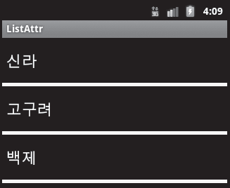
리스트뷰
p558
dividerHeight
구분선의 높이를 지정
public class ListFromArray extends Activity { public void onCreate(Bundle savedInstanceState) { super.onCreate(savedInstanceState); setContentView(R.layout.listview); ArrayAdapter<CharSequence> Adapter; Adapter = ArrayAdapter.createFromResource(this, R.array.country, android.R.layout.simple_list_item_1); ListView list = (ListView)findViewById(R.id.list); list.setAdapter(Adapter); list.setChoiceMode(ListView.CHOICE_MODE_SINGLE); list.setDivider(new ColorDrawable(Color.YELLOW)); list.setDividerHeight(5); } }
[ C09_ListFromAttr 예제 실행 결과 ]

Slide 51
항목선택
p559
리스트 뷰의 항목을 클릭하면 AdapterView.OnItemClickListener 인터페이스의 onItemClick 메서드가 호출
AdapterView.OnItemClickListener mItemClickListener = new AdapterView.OnItemClickListener() { public void onItemClick(AdapterView parent, View view, int position, lond id) { String mes; mes = “Select Item = “ + Items.get(position); Toast.makeText(ListAddDel.this, mes, Toast.LENGTH_SHORT).show(); } }; }

Slide 52
항목편집
p564
리스트 뷰에 항목을 넣거나 뺄 때는 어댑터와 연결된 원본을 편집
원본을 편집한 후 BaseAdapter의 메서드를 호출하여 참조하고 있는 원본 데이터가 변경되었음을 알려야 함
public void notifyDataSetChanged()

Slide 53
커스텀 항목 뷰
p568
커스텀 뷰를 사용하면 항목 안의 배치를 원하는 대로 할 수 있으며, 커스텀 배치를 위해서는 어댑터를 맞춤형으로 새롭게 만들어야 함
어댑터는 어떤 정보를 레이아웃의 어느 위젯에 출력할지를 지정
<?xml version=“1.0” encoding=“utf-8”?> <RelativeLayout xmlns:android=http://schemas.android.com/apk/res/android android:layout_width=“fill_parent” android:layout_height=“60px” android:padding=“5px” > <ImageView android:layout_width=“wrap_content” android:layout_height=“wrap_content” android:id=“@+id/img” android:layout_alignParentLeft=“true” /> <TextView android:width=“wrap_content” android:heigth=“wrap_content” android:id=“@+id/text” adnroid:textColor=“#00ff00” android:textSize=“13pt” android:layout_toRightOf=“@id/img” /> <Button android:layout_width=“wrap_content” android:layout_height=“wrap_contnet” android:id=“@+id/btn” android:layout_alignParentRight=“true” android:text=“주문” /> </RelativeLayout>

Slide 54
커스텀 항목 뷰
p570
// 어댑터 클래스 class MyListAdapter extends BaseAdapter { Context maincon; LayoutInflater Inflater; ArrayList<MyItem> arSrc; int layout; public MyListAdapter(Context context, int alayout, ArrayList<MyItem> aarsrc) { maincon = context; Inflater = (LayoutInflater)context.getSystemService( Context.LAYOUT_INFLATERE_SERVICE); arSrc = aarSrc; layout = alayout; } public int getCount() { return arSrc.size(); } public String getItem(int position) { return arSrc.get(position).Name; } public long getItemId(int position) { return position; }

Slide 55
커스텀 항목 뷰
p571
// 각 항목의 뷰 생성 public view getView(int position, View convertView, ViewGroup parent) } final int pos = position; if (convertView == null) { convertView = Inflater.inflate(layout, parent, false); } ImageView img = (Imageview)convertView.findViewById(R.id.img); img.setImageResource(arSrc.get(position).Icon); TextView txt = (TextView)convertView.findViewById(R.id.text); txt.setText(arSrc.get(position).Name); Button btn = (Button)convertView.findViewById(R.id.btn); btn.setOnClickListener(new Button.OnClickListener() { public void onClick(View v) { String str = arSrc.get(pos).Name + “를 주문합니다.”; Toast.makeText(maincon, str, Toast.LENGTH_SHORT).show(); } }); return convertView; } }

Slide 56


스피너
p594
목록을 표시하며 AdapterView의 후손으로, 리스트 뷰와 용도가 동일
항상 펼쳐진 상태인 리스트 뷰에 비해 스피너는 클릭할 때만 팝업으로 펼쳐짐
여러 가지 선택 사항 중 하나를 선택 받을 때만 사용
어댑터를 통해 데이터를 공급받으며, 어댑터 생성 방법은 리스트 뷰와 동일
항목 뷰를 표시하는 기본 레이아웃의 종류
simple_spinner_item
- 문자열만 표시
simple_spinner_dropdown_item
- 문자열과 라디오 버튼 표시
[ simple_spinner_item ]
[ simple_spinner_dropdown_item ]
스피너 자체에 라디오 버튼을 배치하는 것은 어울리지 않으므로 통상 simple_spinner_item을 지정

Slide 57
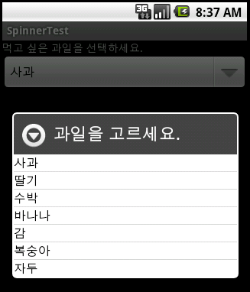
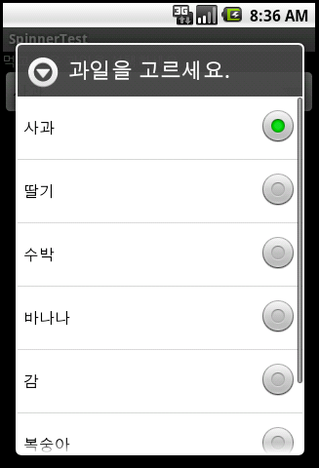
스피너
p596
스피너 자체에 적용할 레이아웃과는 별도로 클릭 시 나타나는 팝업의 레이아웃을 아래의 메서드로 지정
public void setDropDownViewResource (int resource)
인수로 스피너의 기본 레이아웃 두 가지 중 하나를 지정
[ simple_spinner_item ]
[ simple_spinner_dropdown_item ]

Slide 58
스피너
p596
선택 사항에 대한 프롬프트 메시지를 팝업 상단에 따로 표시 가능
void setPromptId (int promptId)
void setPrompt (CharSequence prompt)
스피너에서 선택 변경 시 AdapterView.OnItemSelectedListener 인터페이스의 메서드가 호출
void onItemSelected(AdapterView<?> parent, View view, int position, long id)
void onNothingSelected(AdapterView<?> parent)

